Slide 1
Din va manaviyat axloq va sanoat masalalari
Reja:
1. Din so’zi va dunyo dinlari.
2. Islomning mohiyati.
3. Qur’oni-Karim ibrat kitobi.
4. Hadislar-xalq mulki.
5.Tasavvuf ta’limoti.
6.Vijdon erkinligi.
7. Ijtimoiy xavfli mazhablar.
8. Vahobiylikning mohiyati.

Slide 2
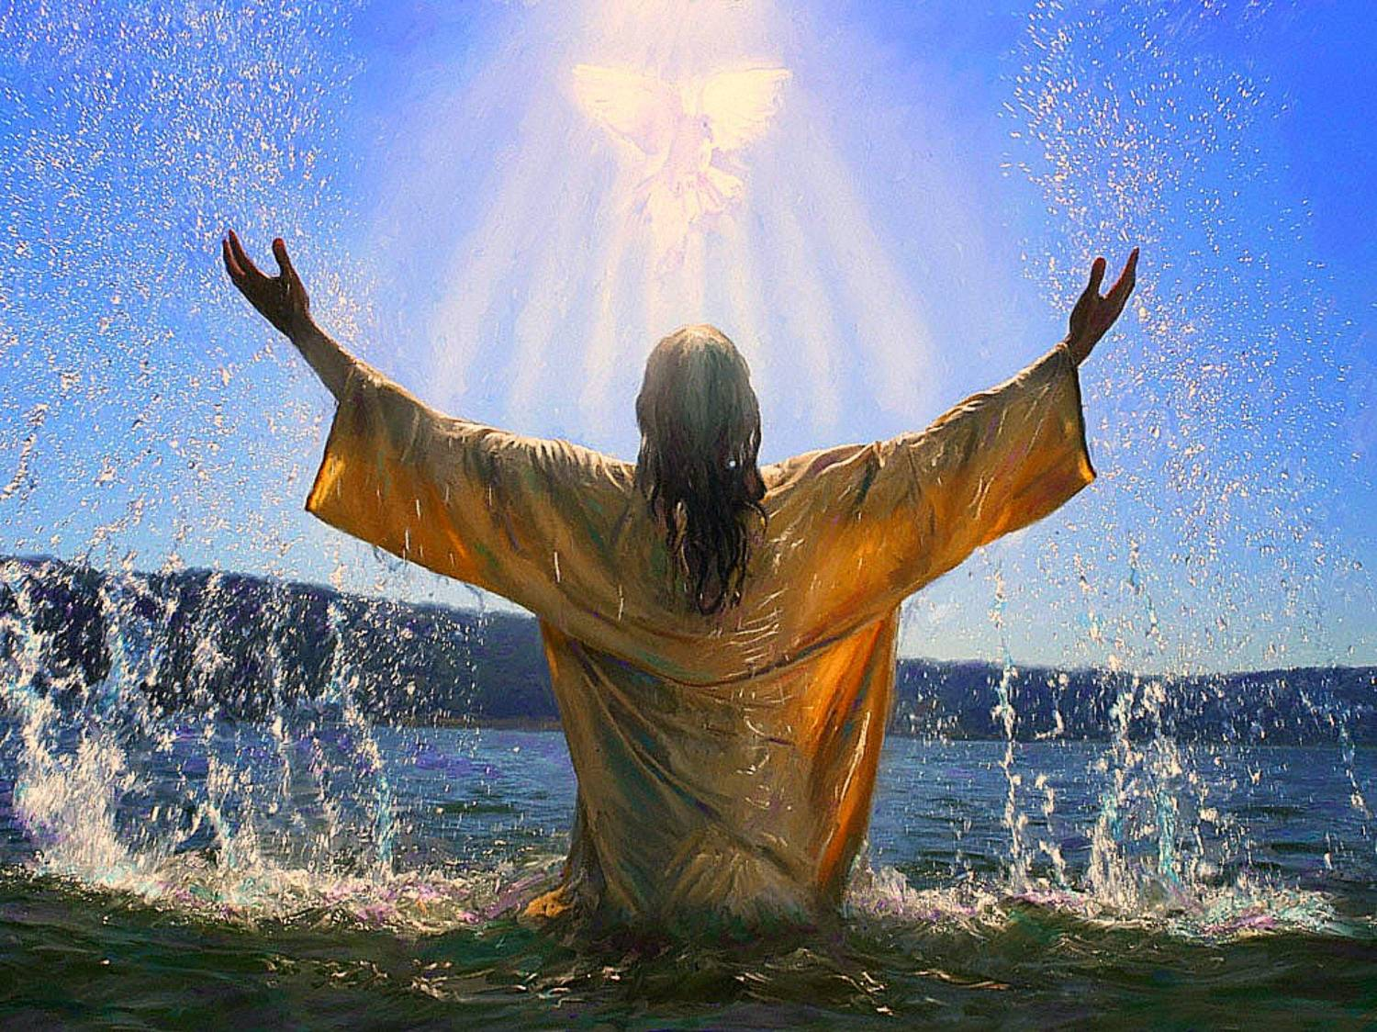

Slide 3
Insoniyat ma'naviy madaniyati yaxlit bir butunlikdan iborat.Din, falsafa, adabiyot, san'at va h.k.-bularning hammasini shu muazzam daraxtning shoxlari
ga qiyos qilsa bo'ladi.«Din» ko'p qirrali vamurakkabtushunchadir. Din so'zi arabcha bo'lib, ilohiy qudratga ishonch,ishonmoq ma'nosini bildiradi.
Dunyoda dini, e'tiqodi bo'lmagan xalq yo'qdir. Inson-larning ehtiyoji hosilasi sifatida maydonga kelgan dinning jamiyatda falsafiy-nazariy jihatdan bajaradigan vazifasi ni-hoyatda muhim. U insonlarni yashashdan maqsadi nima ekanligini, qanday yashash lozimligini, inson hayotining mazmuni nima ekanligini, insof, adolatni, tinchlikni, dorul-fano masalasida nimalarga itoat qilish lozimligini, dorul-baqoga qanday tayyorgarlik ko'rish kerakligini, eng muhi-mi, insonlar halol va pok mehnati bilan kun ko'rishi, ilm-ma'rifatga ega, birodar bo'lishi lozimligini targ'ib qiladi.

Slide 4
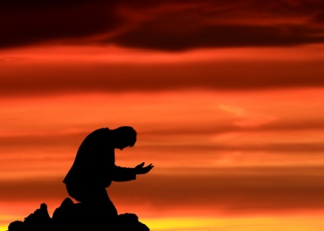
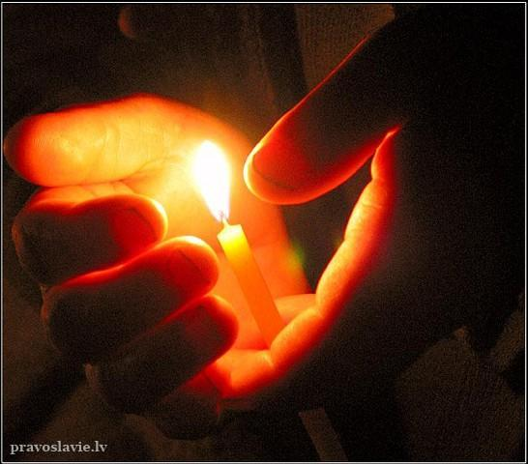
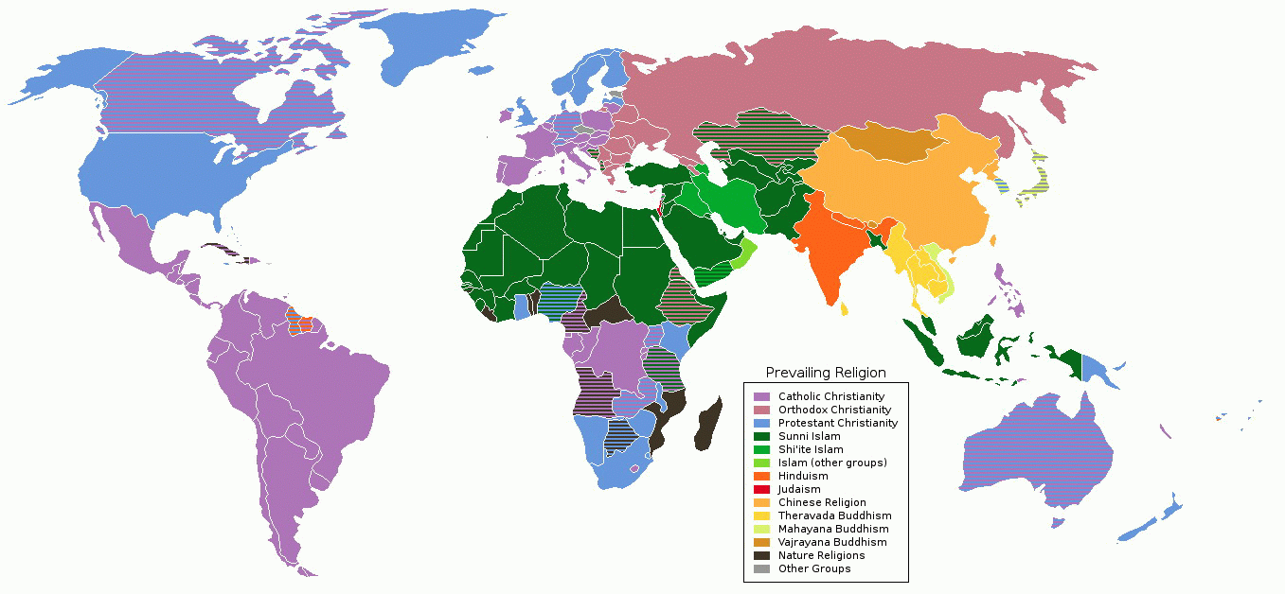

Slide 5
Eng qadimiy va jahon xalqlari orasida yakkaxudolikka asoslangan birinchi kitobiy din zardushtiylik bo'lib, unga ulug' vatandoshimiz, miloddan avvalgi ming yillikning boshlarida yashab o'tgan, hozirgi Markaziy Osiyo hudu-dida faoliyat ko'rsatgan ilohiyotchi, faylasuf, shoir va tabiatshunos bo'lgan Zardusht Spitama asos solgan.

Slide 6
Dunyoda keng tarqalgan dinlar quyidagilardir:
1. Xristian dini — (lisus Xristos — Iso Masih nomi-dan) — I asrning 2-yarmida Rim imperiyasining sharqiy qismida yashovchi yahudiylar orasida paydo bo'lgan va dunyoga tarqalgan. Yevropa, Lotin Amerikasi mamlakat-larida, Avstraliyada, Afrika davlatlari, Yaqin Sharq va Uzoq Sharq hududlarida keng yoyilgan. Hozirgi paytda 1 mlrd. 500 million kishi bu dinga sig'inadi. Xristianlar-ning haj qiladigan joyi Quddusi Sharifda. Rivoyatlarda Iso Payg'ambar xristianlikni shu joydan tarqatgan deyiladi.
2. Yahudiylik (ludaizm) — asosan, yahudiylar o'rtasida tarqalgan din. Miloddan awalgi I ming yillik boshlarida Falastin (Quddus)da vujudga kelgan. Arabiston yarim orolida ko'chib yurgan yahudiy qabilalari miloddan av­valgi XIII asrda Falastinni bosib olib, yahudiy davlatini tuzgan. 1948-yilda u yerda Isroil davlati tashkil topdi.

Slide 7
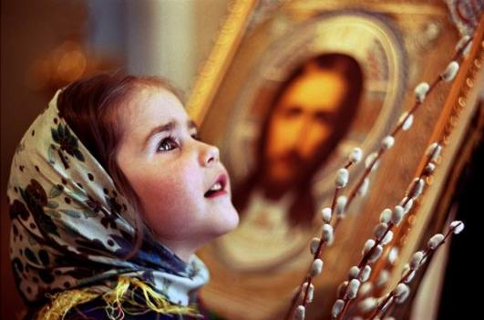
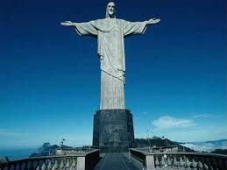
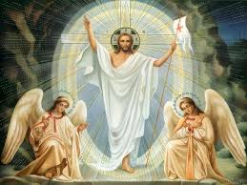

Slide 8
3. Buddizm (miloddan awalgi VI—V asrlarda) Hindis-tonning shimolida vujudga kelgan. Keyinchalik Janubi-Sharqiy va Markaziy Osiyo hamda Uzoq Sharq mamlakat-larida keng tarqalgan. Budda diniga hind, xitoy, koreys,yapon, vetnam, mo'g'ul, buryat. Ularning sig'inadigan joyi: LLx Nepalga yaqin). Buddistlar LLx, ladilar va u yerda dalay-lama budda dini peshvosi) bilan uch
4. Islom dini. Islom — dunyo biri bo'lib, 1,3 mlrd. ga yaqin qilishadi. Osiyo qit'asidagi Arab ya, Suriya, Iroq, Eron. Tu Afg'oniston, Pokiston; Afrika qi Tunis, Eiviya, Misr Arab Resput lakatlar xalqlari, Efiopiya. G'ai ning bir qismi, Malayziya. Ir Hindiston, Xitoy hamda Filipi qismi, Yevropa qit'asidagi Bolq xalqlarning bir bo'lagi islomga laming haj qiladigan joyi — Mal eng muqaddas hisoblangan Ka'b tulloh») deb nom olgan ibodat:

Slide 9
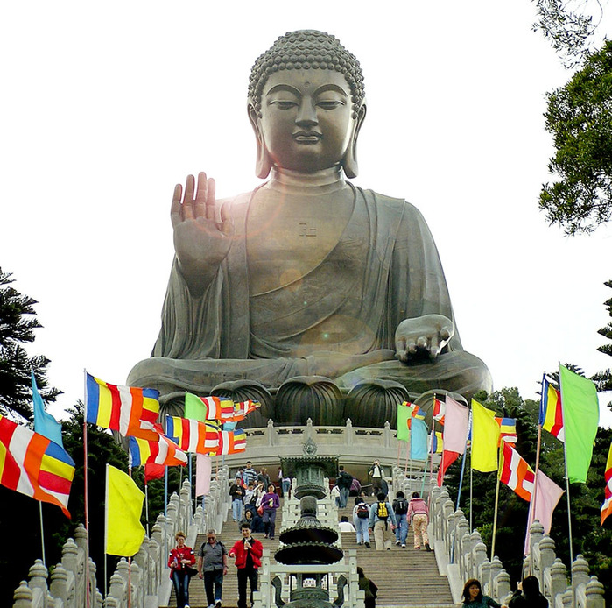

Slide 10
Islom dini Arabiston yarim orolida VII asr Payg'ambarimiz Muhammad alayhissalom (570-632) Makkada Quraysh qabilasiga mansubbo’lgan. Hoshimiylar xonadonida tug'ilganlar. Ular (609-610)-yillarda Makkada yakka xudoga e'tiqod qilish to’g’risida targ’ibot boshlaganlar.Biroq zodagonlarning qarshiligiga uchrab 622-yilda o'z tarafdorlari bilan Madina (Yasrib) ga ko’chganlar (hijrat qilganlar). Musulmonlarning hijriy yilihisobi o’sha yildan boshlanadi. 630-yilga kelib Makka ham musulmonlar qo'liga o'tib, u yerda musulmon davlati shakllanadi. Makka birinchi marta Ptolomey asarida (II asr) Makoraba nomi bilan tilga olingan. Islom dinigacha ma’jusiy qabilalarning diniy markazi bo'lgan.Shu o’rinda Madina haqida qisqacha ma'lumot berib o'tish joiz.

Slide 11
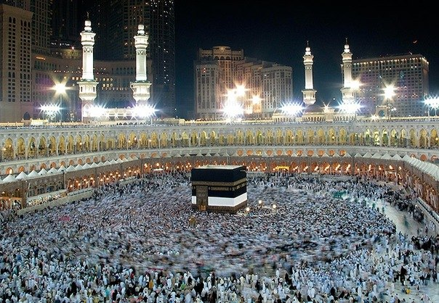
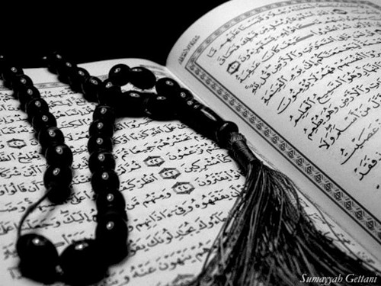

Slide 12
Muhammad alayhissalom vafotlaridan keyin bu dav-latni ularning o'rinb'osarlari, ya'ni noib-xalifalar boshqaradilar. Shu munosabat bilan ham musulmonlar davlati tarixda «Arab xalifaligi» deb nom olgan. Dastlab arab xalifaligi katta hududni egallagan edi. O'rta Osiyo yerlari — Movarounnahr VIII asr boshlaridan VIII asr o'rtalarigacha arablar tomonidan fath etilib, ular bilan birga islom dini kirib keldi. Islom dini Turonga Arab xalifaligining amiri Qutayba ibn Muslim va askarlari to­monidan 705—715-yillarda yoyilgan.
Arab fotihlari bosib olingan yerlarda xalqni islom diniga kirita boshladilar. Arablar islom dinini tarqatishda turli usullardan foydalandilar. Jumladan, islom dinini qabul qilganlar soliqlardan ozod etilgan. Ana shu davrdan bosh-lab O'rta Osiyo mintaqasida islom madaniyati va ma'rifati o'ziga xos ravishda shakllandi hamda taraqqiyot bosqi-chini bosib o'tdi.

Slide 13
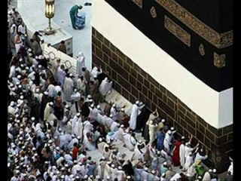

Slide 14
Prezident Islom Karimov MDHxorijiy muxbirlar xalqaro uyushmasi a'zolari bilan suhbatida shunday degan edi: «Islom dini mutaassib din emasligiga iymonim komil.Qur’onni yaxshi bilgan kishi bu ilohiy kitobda insonparvarlik, tinchlik, osoyishtalik va boshqa dinlarga murosa bilan qarash targ'ib qilinishini juda yaxshi biladi... islom dini insonni gunohlardan forig' qilishiga ishonaman... shu sababli odamlarda dinga e'tiqod tug'ilishini aslo qoralab bo’lmaydi.Bizda masjidlar tiklanmoqda. Qur'on ilk marta o’zbek tilga tarjima qilindi. Bu bizning tariximizda katta voqeadir».

Slide 15
Adabiyotlar
www.google.uz
www.ziyonet.uz
www.ref.uz
www.arxiv.uz

Slide 16
E'TIBORINGIZ
UCHUN
RAHMAT!!!

